Slide 1
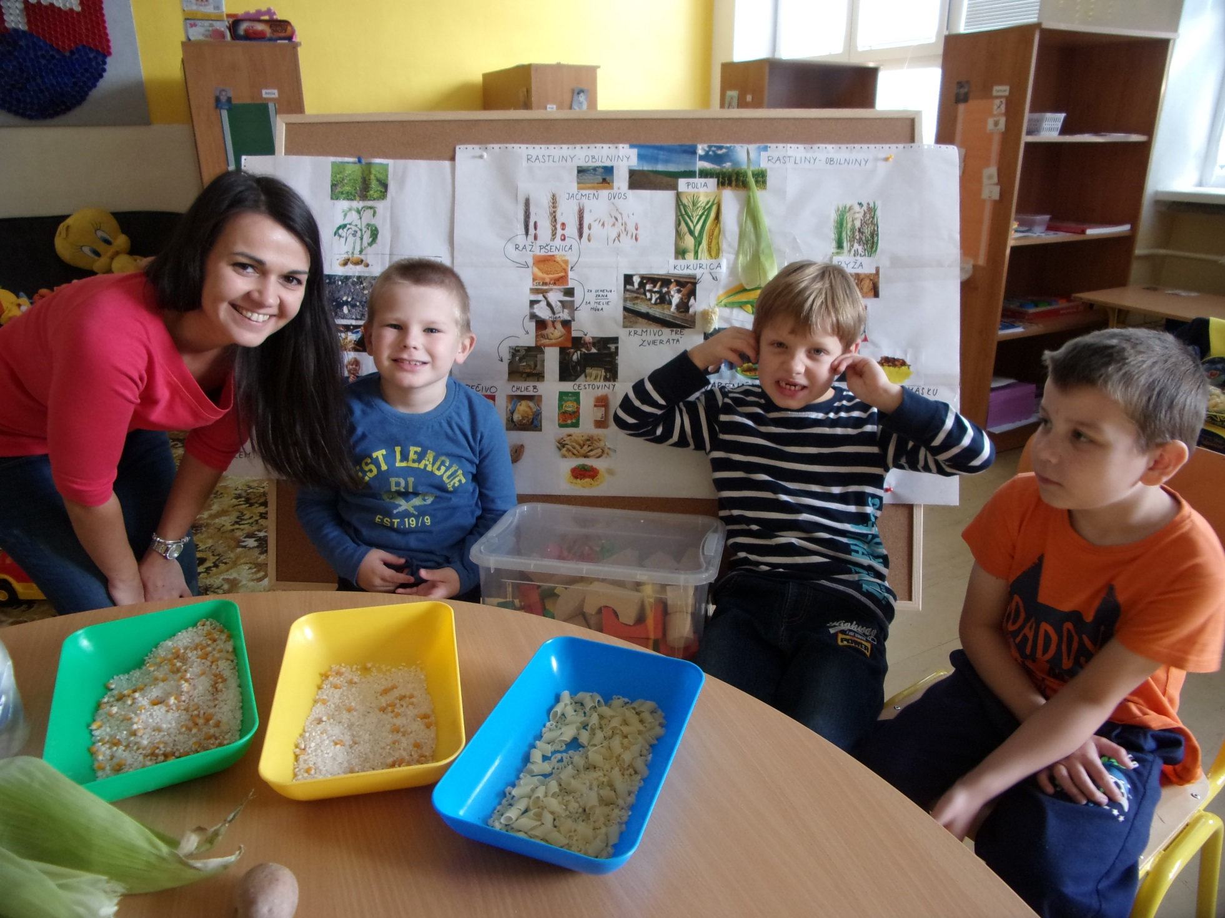
Hovorme o jedle - chlieb, pečivo, obilniny, cestoviny, zemiaky

Slide 2
Aktivity
1. Ovoniavanie, ohmatávanie cestovín, pečiva, zemiakov, ryže a kukurice
2. Hovorme o jedle – odkiaľ sa vzala múka, chlieb, pečivo, cestoviny, pukance, rizoto a hranolky
3. Vyhľadávame a priraďujeme zrná/semená/plody ku obrázku
4. Výtvarné prevedenie kukurice a zemiakov odtláčaním

Slide 3
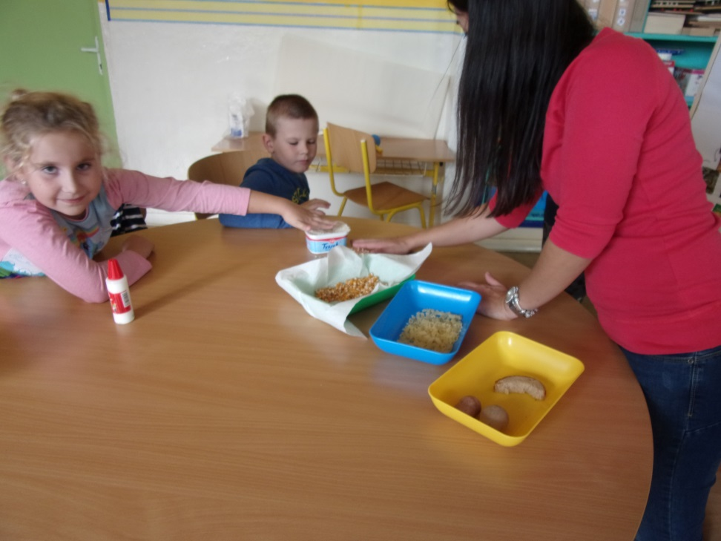
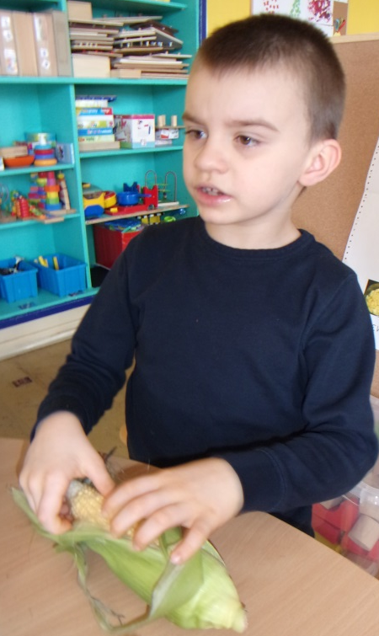
1. Ovoniavanie, ohmatávanie cestovín, pečiva, zemiakov, ryže a kukurice
Všetkými zmyslami: hmatom (prehrabávanie, presypávanie), čuchom (ovoniavanie), zrakom (obzeranie), chuťou (olizovanie), sluchom (presypávanie ryže znie inak ako kukurice)
Počet žiakov: 6
Ročník: prípravný

Slide 4
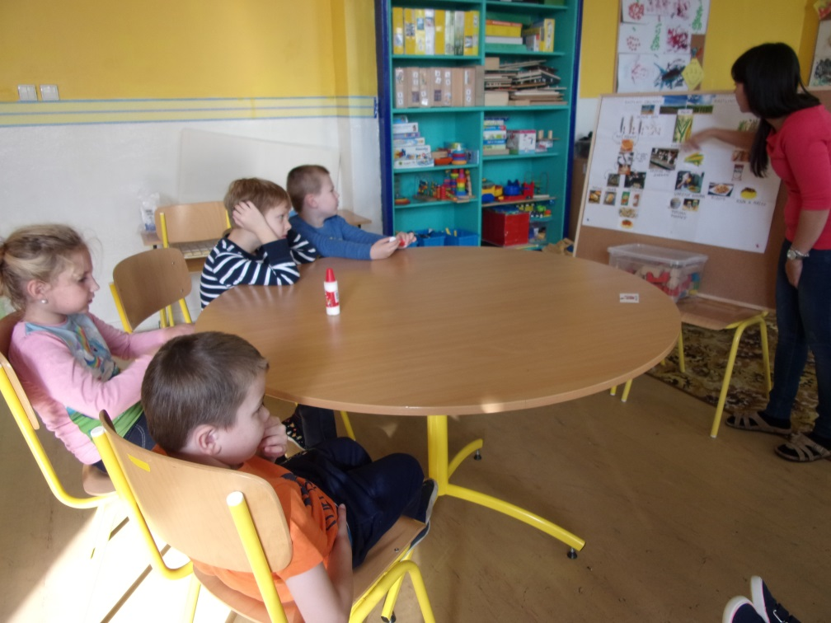
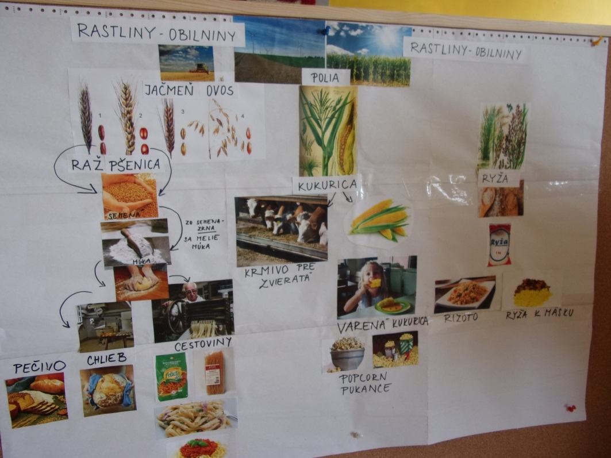
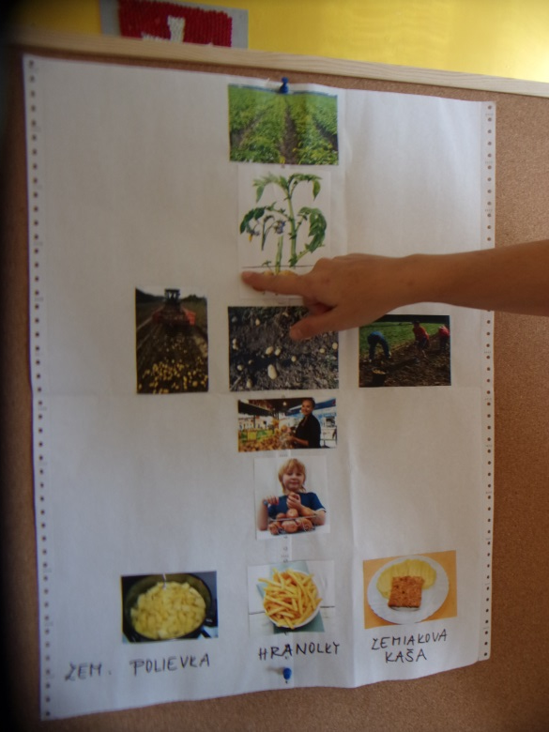
2. Hovorme o jedle – odkiaľ sa vzala múka, chlieb, pečivo, cestoviny, pukance, rizoto a hranolky
Obilniny sú rastliny, ktoré pestuje človek na poli
Najdôležitejšie obilniny pre človeka – pšenica, raž, kukurica a ryža
Pšenica a raž - zo semien melieme múku na pečenie chleba, pečiva a cestovín
Kukurica – krmivo pre zvieratá, varená kukurica, pukance
Zemiaky – čo konzumujeme a ako upravujeme – polievka, hranolky, kaša
Počet žiakov: 6
Ročník: prípravný

Slide 5
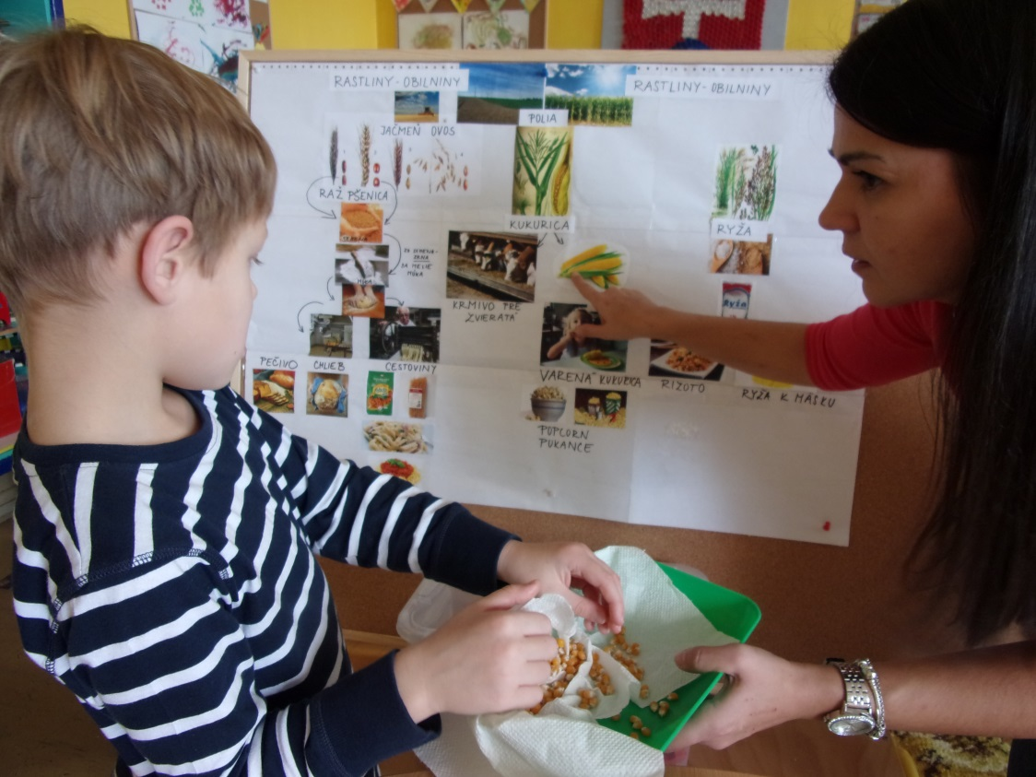
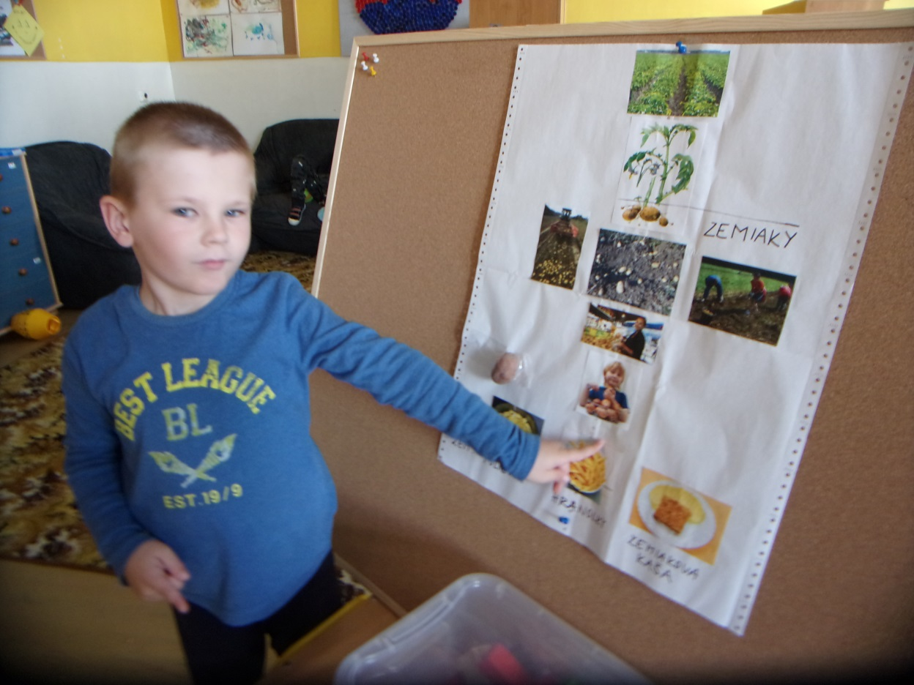
3. Vyhľadávame a priraďujeme zrná/semená/plody ku obrázku
Počet žiakov: 6
Ročník: Prípravný

Slide 6
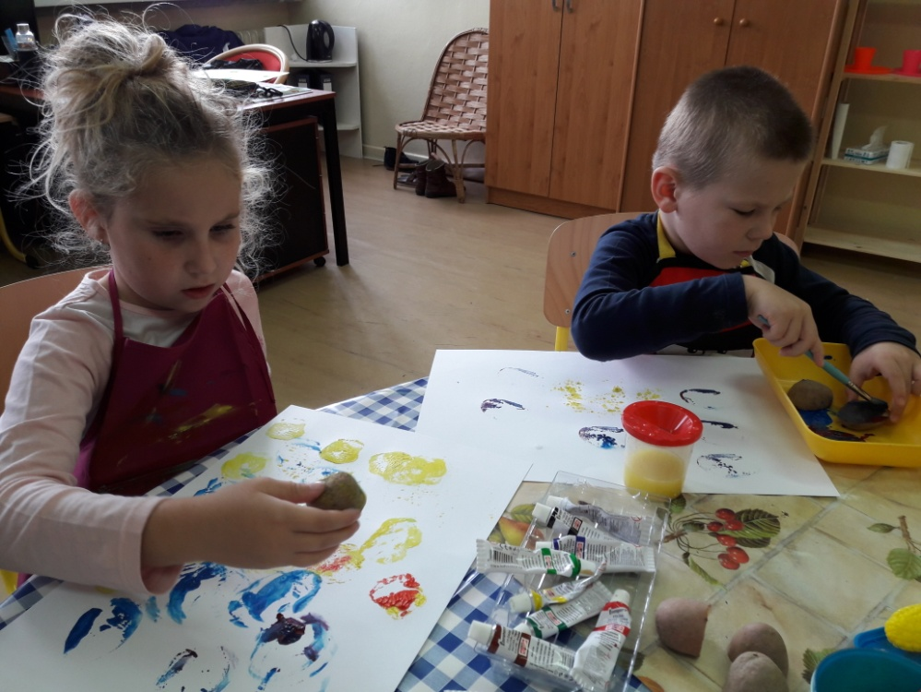
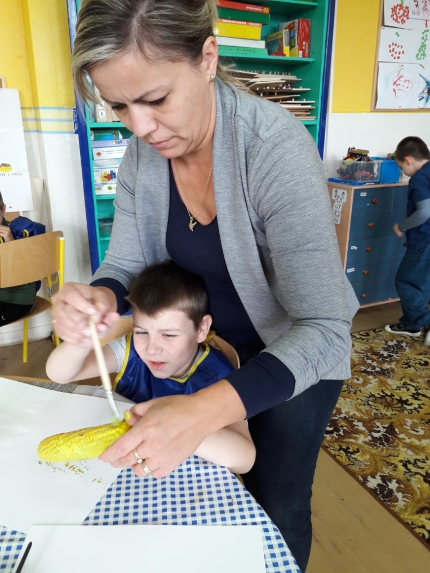
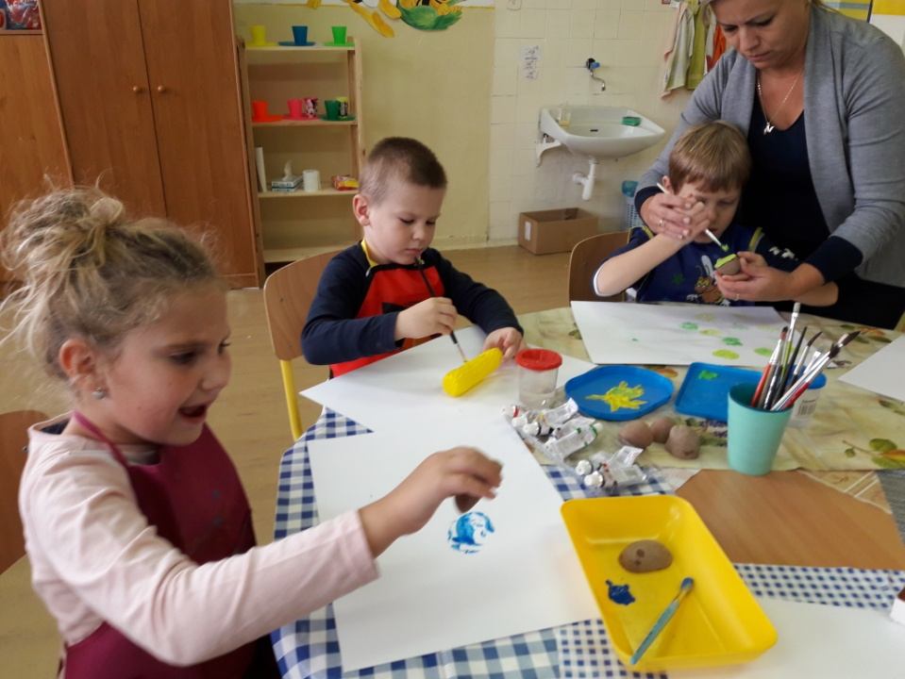
4. Výtvarné prevedenie kukurice a zemiakov odtláčaním
Počet žiakov: 6
Ročník: prípravný

Slide 7
Názov školy: SÚKROMNÁ ZÁKLADNÁ ŠKOLA S MATERSKOU ŠKOLOU PRE
ŽIAKOV A DETI S AUTIZMOM, MYSLAVKÁ 401, KOŠICE
Typ školy: ŠPECIÁLNA ZÁKLADNÁ A MATERSKÁ ŠKOLA PRE ŽIAKOV
A DETI S AUTIZMOM
Adresa školy: MYSLAVKÁ 401, KOŠICE - MYSLAVA
Pedagóg: Mgr. Zuzana Bujákyová
Kontaktná osoba : Mgr. Tomáš Topolčanský, 0902 509 507, tomastopolcansky@gmail.com
Počet žiakov, ktorí sa do aktivít zapojili: 6
Počet žiakov školy : 60
Trieda: 8.A – prípravný ročník
Názov dennej témy: Hovorme o jedle - chlieb, pečivo, obilniny,
cestoviny, zemiaky

